Slide 1
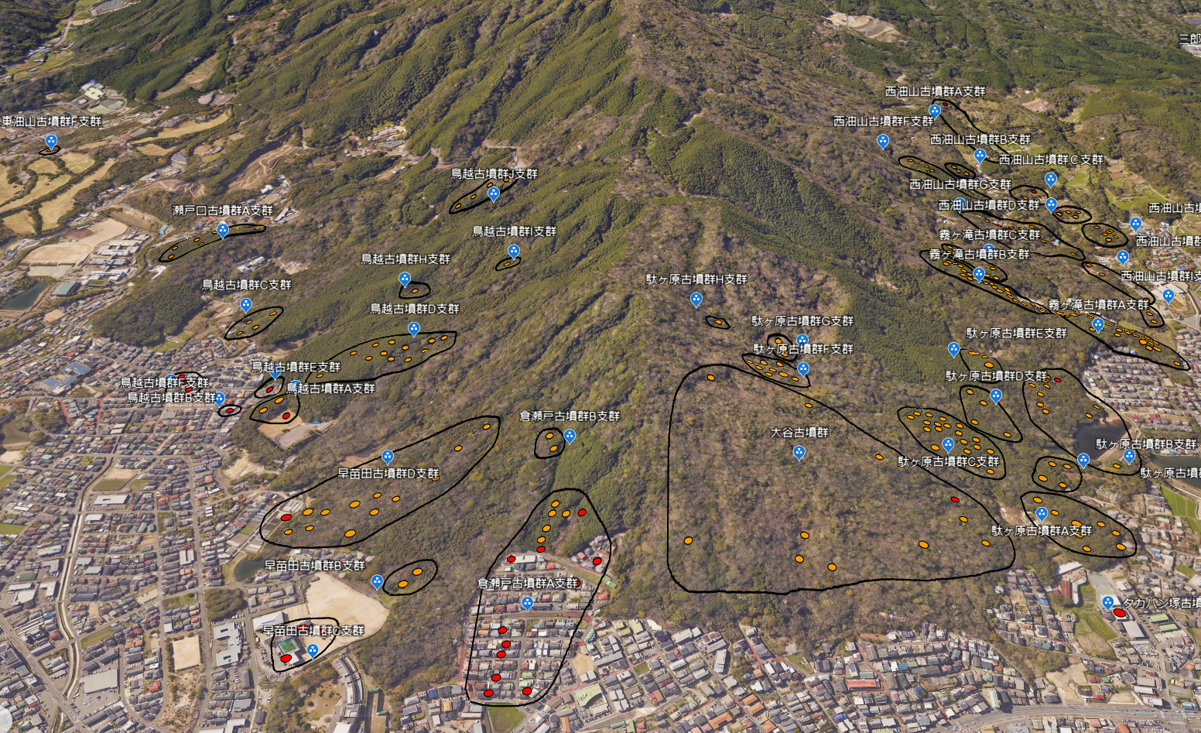
油山古墳群石室開口方向

Slide 2
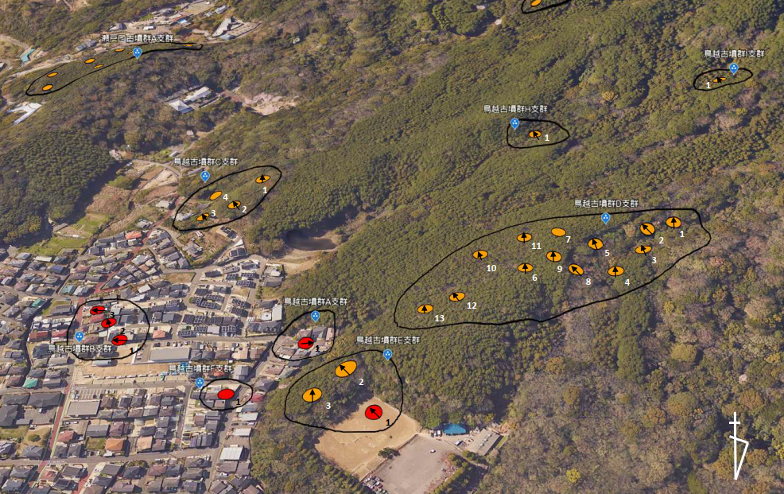
■鳥越古墳群①（A・B・C・D・E・F・H・I支群）
１

Slide 3
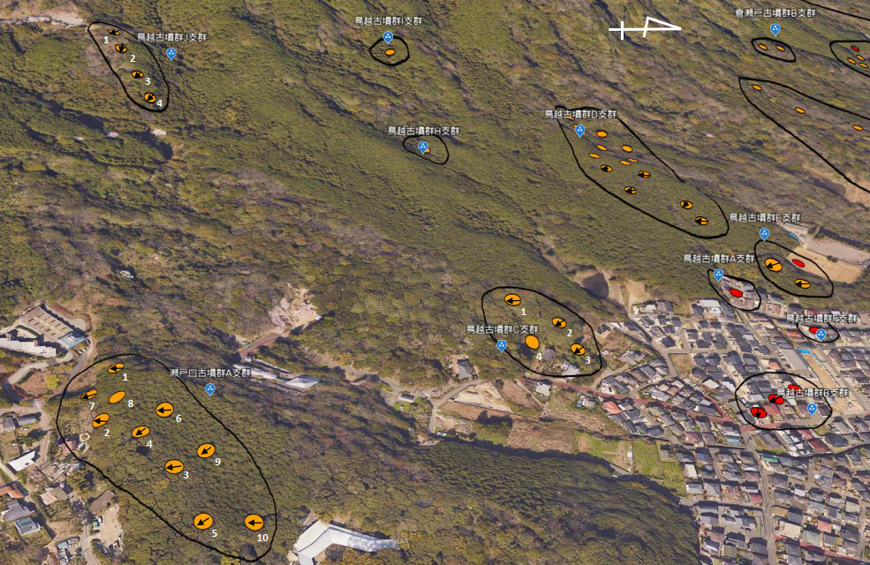
■鳥越古墳群②（C・旧G・J支群）
2

Slide 4
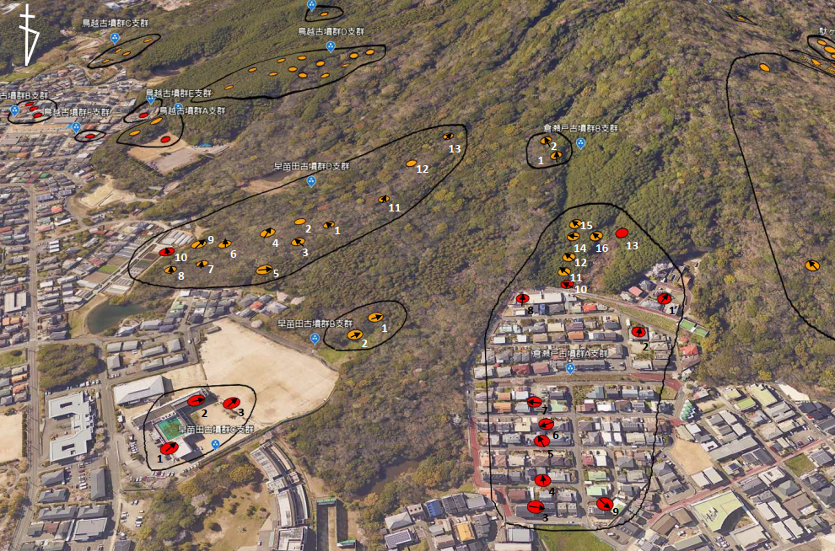
■倉瀬戸古墳群 ■早苗田古墳群
3

Slide 5
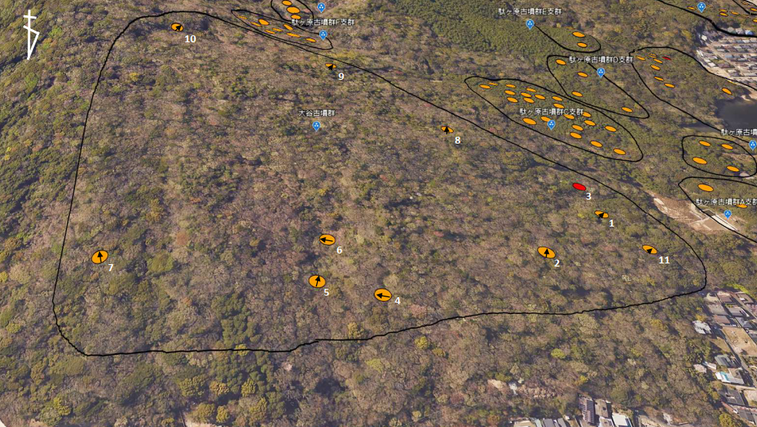
■大谷古墳群
4

Slide 6
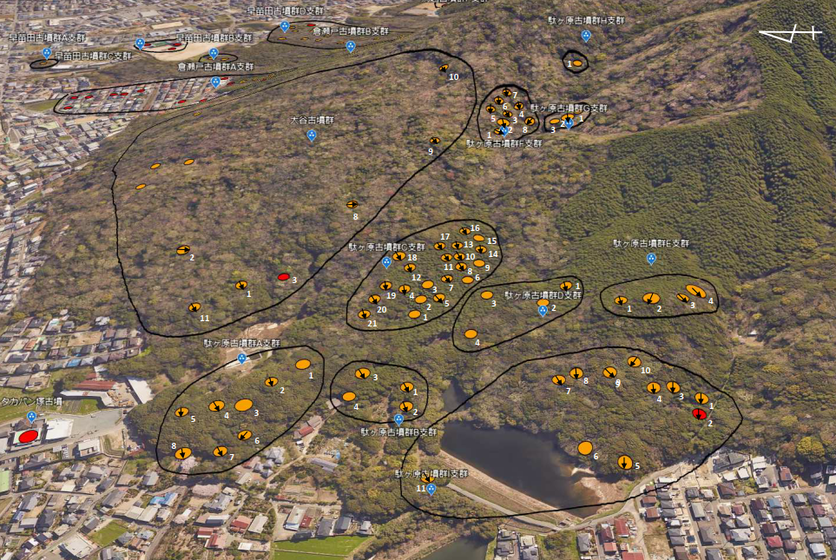
■駄ヶ原古墳群
5

Slide 7
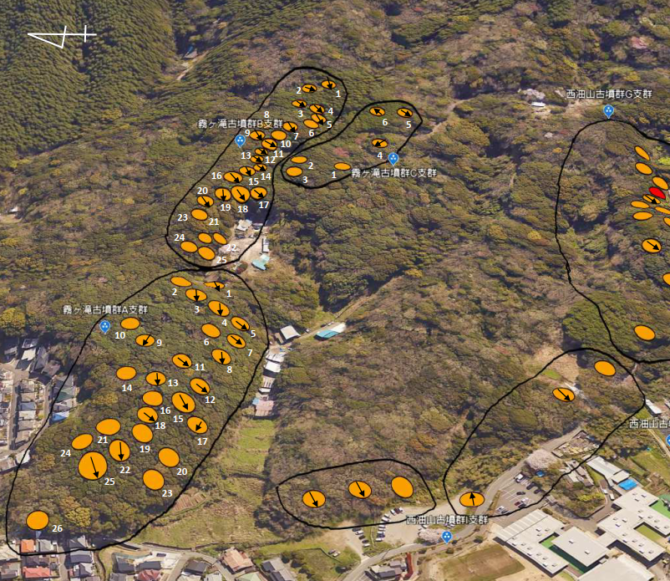
■霧ヶ滝古墳群
6

Slide 8
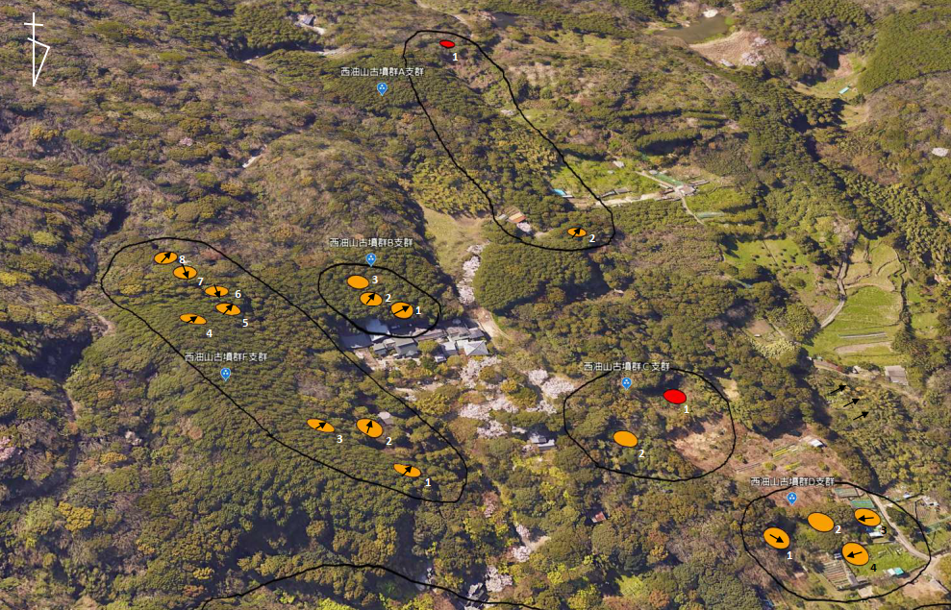
■西油山古墳群①（A・B・C・D・F支群）
7

Slide 9
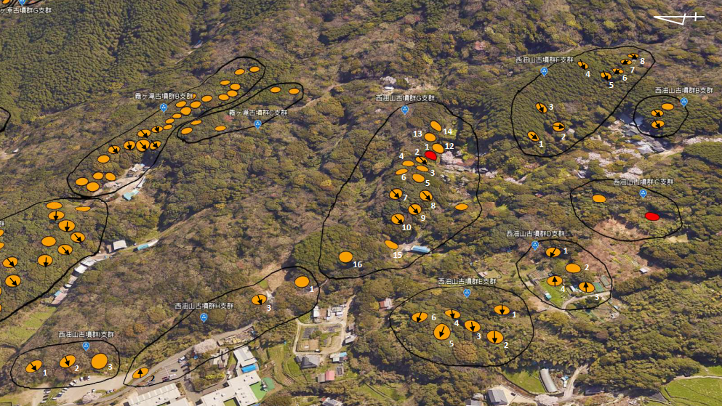
■西油山古墳群②（B・C・D・E・F・G・H・I支群）
8

